Slide 1
L’UNAM
La recherche en Pays de la Loire
situation actuelle et perspectives
ICAM – 16 novembre 2010

Slide 2
Plan de l’exposé
Quelques données sur l’enseignement supérieur et la recherche en Pays de la Loire (issus du Strater – MESR – septembre 2010)
Diagnostic Pays de la Loire
Les PRES / Le PRES L’UNAM
Investissements d’Avenir (Grand Emprunt)

Slide 3
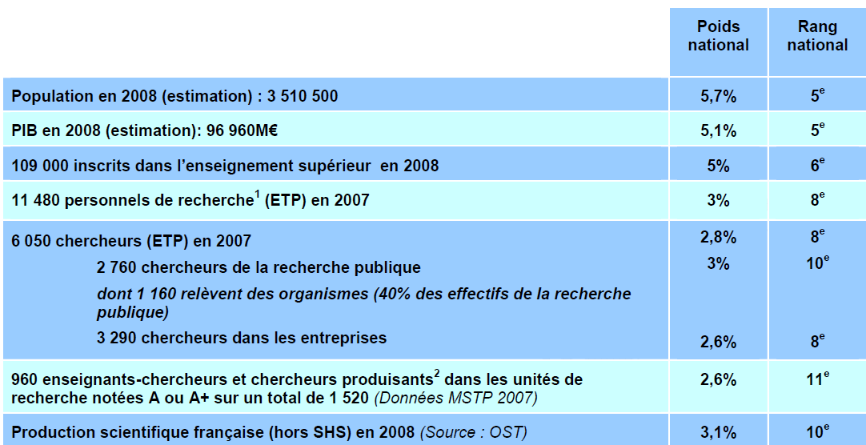
Quelques chiffres clés (extraits du Strater PdL)

Slide 4
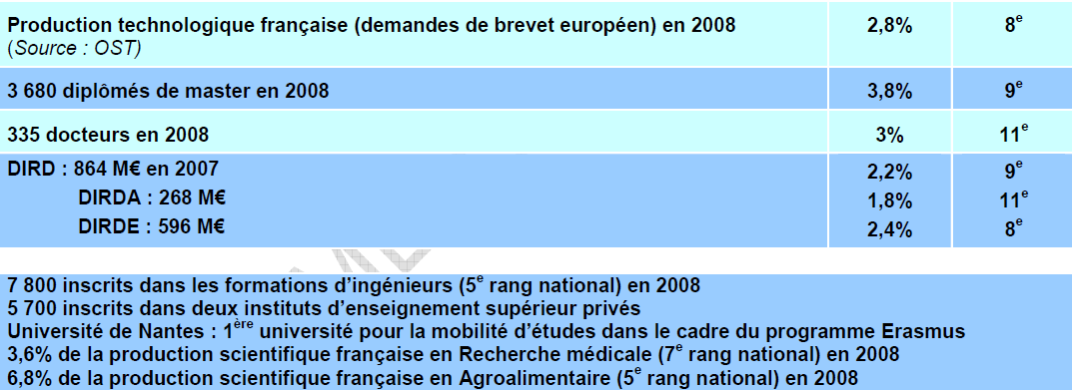
Quelques chiffres clés (Strater PdL)

Slide 5
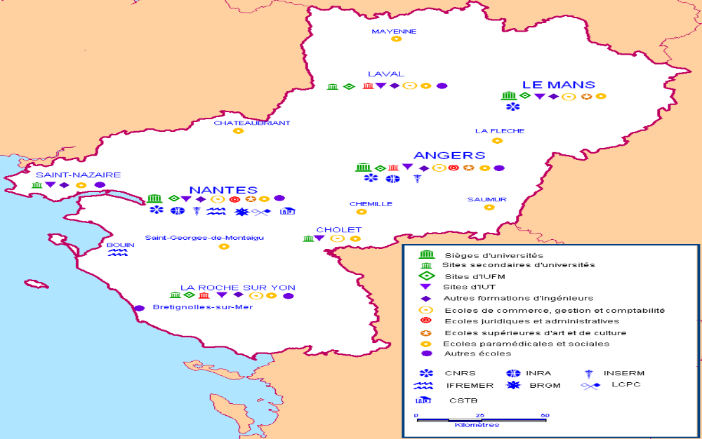
Implantation des principaux établissements
2 CHU + 2 CRLCC + Cancéropôle Grand Ouest + Biogenouest, RTRA (RFIEA) + CTRS (Centaure) + 1 MSH

Slide 6
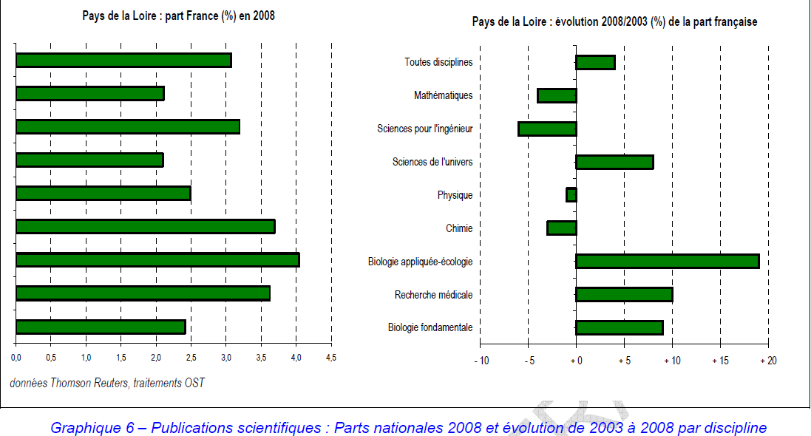
Diagnostic Strater - Production scientifique

Slide 7
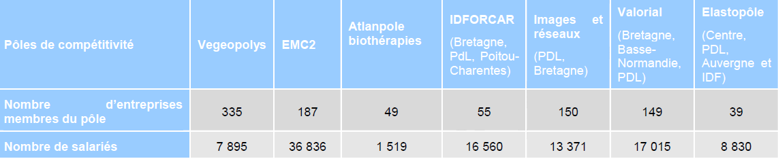
Transfert vers les milieux socio-économiques
- 5 instituts Carnot (CSTB, CETIM, ARTS (Ensam), Mines, Vitres)
3 PFT, 2 CRT (CTTM, Synervia), 2 CDT (ASTINOV, Clarte)
Technocampus à Bouguenais, CEMCAT à Laval
LUNAM Valorisation …. SATT Ouest Valorisation

Slide 8
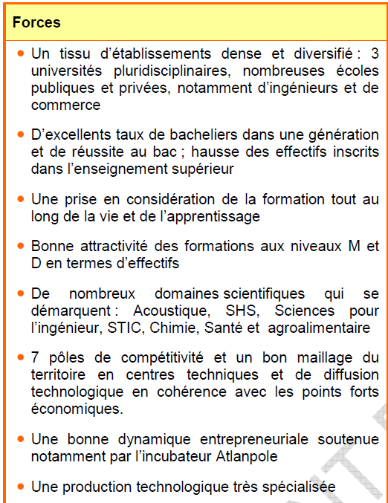
Diagnostic Strater - Forces

Slide 9
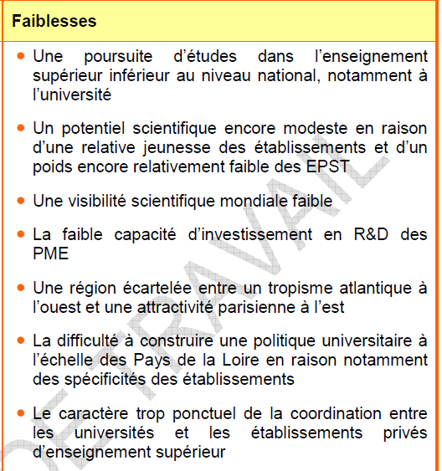
Diagnostic Strater - Faiblesses

Slide 10
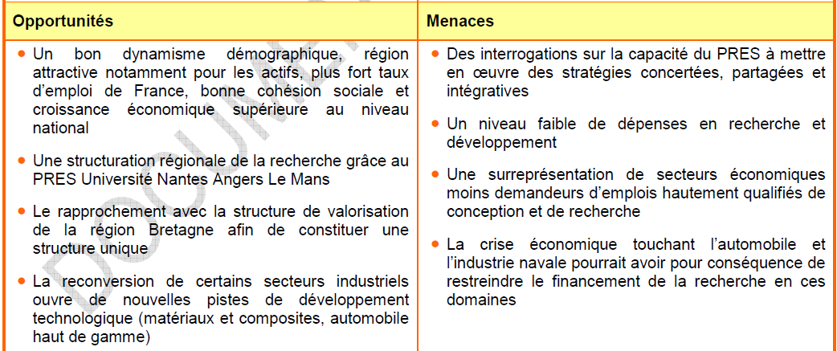
Diagnostic Strater-Opportunités et Menaces

Slide 11
PRES - L’Université Nantes Angers Le Mans
L’UNAM, EPCS, regroupe à travers ses 11 membres fondateurs et 18 membres associés :
  76 000 étudiants dont 2300 doctorants
  11000 personnels dont 4200 chercheurs, enseignants-chercheurs et enseignants
  124 laboratoires
  9 écoles doctorales

Slide 12
Pour mener 13 missions
RECHERCHE
  Elaboration et la mise en œuvre d’un plan d’action stratégique des recherche communes
  Signature sous l’appellation de L’UNAM de la production scientifique
  Politique concertée d’acquisition des grands équipements de recherche et optimisation et mutualisation de leurs usages
  Valorisation des recherches communes
ÉCOLES DOCTORALES
  Gestion coordonnée de la formation doctorale et le suivi de l’insertion professionnelle des docteurs
  Attribution du label « L’UNAM » aux doctorats délivrés par les établissements

Slide 13
missions du PRES
INTERNATIONAL
  La conduite de projets communs à l’international et dans l’espace européen de l’enseignement supérieur et de la recherche, notamment la création de masters internationaux et l’ouverture à l’international de la formation doctorale
FORMATION CONTINUE – CST - VIE ÉTUDIANTE
  Les études et l’ingénierie de l’insertion professionnelle
  La définition de politiques cohérentes en matière de formation continue et de validation des acquis et de l’expérience
  La promotion des activités de culture scientifique et technique

Slide 14

MIRES
21,900 Mds€
Programmes
DAF
Pôles d’excellence
15,350 Mds€
DAF
Projets thématiques d’excellence
3,050 Mds€
Inst. thématiques
d’excellence
énergies décarbonées
1 Md€
Nucléaire de demain
1 Md€
Recherche domaine
aéronautique
1,500 Md€
Actions
Campus
excellence
7,700 Mds€
Equipements
d’excellence
1 Md€
Réacteur 4ème
génération
0,650 Md€
Démonstrateurs
technologiques
0,900 Md€
Opération
Campus
1,300 Md€
Santé et
biotechnologies
1,550 Md€
Réacteur
Jules Horowitz
0,250 Md€
Aéronefs
du futur
0,600 Md€
Plateau
Saclay
1 Md€
Espace
0,500 Md€
Recherche
déchets
0,100 Md€
Valorisation
3,500 Mds€
Laboratoires
Excellence
1 Md€
IHU
0,850 Md€

Slide 15
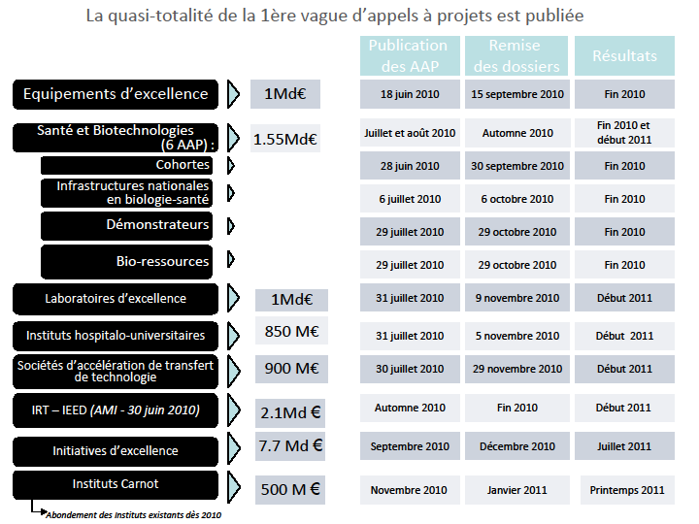
Briques du programme Investissements d’Avenir

Slide 16
Des critères communs à l’ensemble des briques des programme d’Investissements d’Avenir
Qualité scientifique
Caractère innovant
Cohérence avec la SNRI et les Alliances
Effets de levier sur l’effort de R&D privée et impact socio-économique
Engagement sur des moyens récurrents

Slide 17
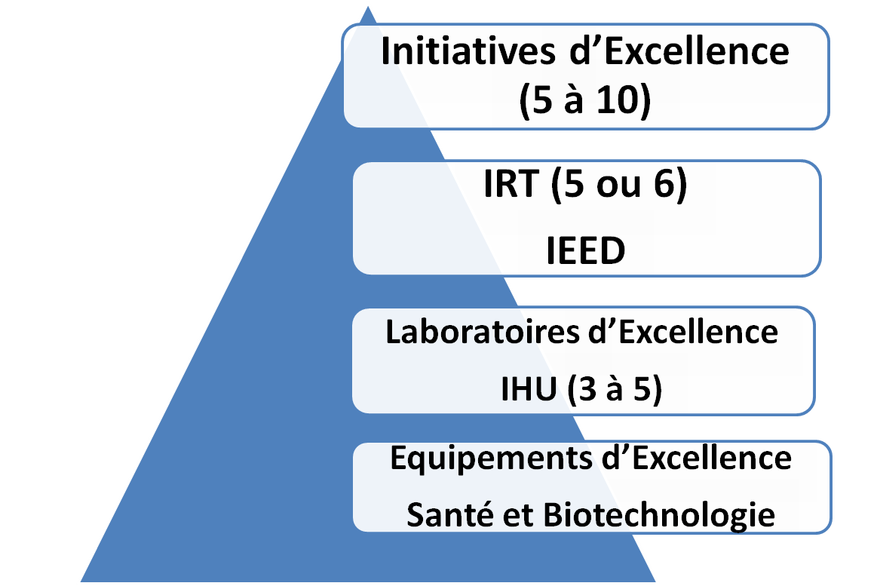
Une démarche progressive
Une cohérence et un caractère innovant
Des partenaires structurants
Une structuration scientifique forte
Des moyens

Slide 18


Une Initiative d’excellence interrégionale
8/11/2010

Slide 19
3 défis majeurs
  Faire reconnaître au niveau européen le potentiel en ingénierie,
  Renforcer les niches « Santé » dans une logique de réseaux,
  Développer une approche intégrée de ressources naturelles (Agro, Mer)
Mercredi 29 septembre 2010

Slide 20
Les axes forts de développement économiques régionaux et interrégionaux
L’ingénierie
Les STIC
L’agro-développement
La mer (énergies et ressources marines)
La santé

Slide 21
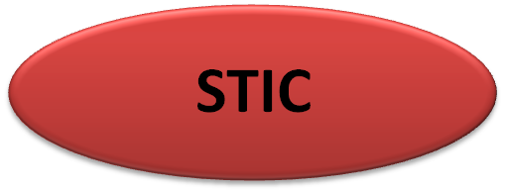
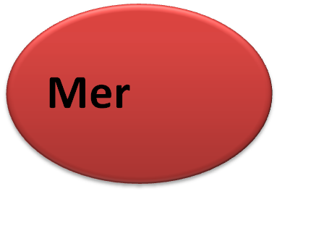


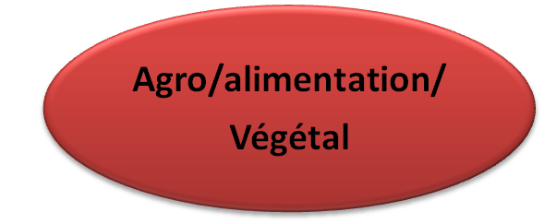
Ebauche de Structuration interrégionale
Santé
Matériaux/mécanique/acoustique
Projets transversaux : SATT et autres briques (labex, démonstrat., …)
30 septembre 2010

Slide 22
Projets déposés ou en cours de dépôt
- 30 (13) Equipements d’excellence (6 Pdl. 8 Bret, 3 Inter, 13 Nat)
- 1 (1) Démonstrateur préindustriel (Pdl)
- 1 (1) Institut Hospitalo Universitaire (Pdl)
- 16 (12) Laboratoire d’excellence (2-4 Pdl. 2 Bret, 8-6 Inter, 4 Nat)
- 1 (1) Société Accélération Transfert Technologique (Inter)
- 2 (2) Institut Recherche Technologique (1 Pdl, 1 Bret)
- 3 (3) Institut d’Excellence Energies Décarbonées ( 2 Nat, 1 PdL)
- 4 (4) Infrastructures Nationale de Biologie Santé (1 Inter, 3 Nat.)

Slide 23
Projets d’Equipements d’Excellence
EQUIPEX | Périmètre
EQUIPEX : Arronax + /Nucléaire, Santé, Environnement | Régional
EQUIPEX : IEAc /Institut Européen d’Acoustique | Régional
EQUIPEX : EQUIPEMANS /Plateforme de caractérisation des Molécules et Matériaux | Régional
EQUIPEX : EVOLUTION /Bassin d’évolution pour l’Hydrodynamique Marine | Régional
EQUIPEX : EMHYMAT /Microscopie électronique pour Matériaux | Interrégional
EQUIPEX : FOODQ&S’OMIC /Qualité et sécurité des aliments par approche métabolomique | Interrégional
EQUIPEX : LISE /L’ingénierie au Service de l‘Environnement | Interrégional
EQUIPEX : VREX /Réalité virtuelle | Interrégional

Slide 24
Projets d’Equipements d’Excellence
EQUIPEX | Périmètre
EQUIPEX : XYLOFOREST | Interrégional
EQUIPEX : RESIF-CORE /Réseau sismologique et géodésique français | National
EQUIPEX : ROCK /Spectromètre EXAFS Rapide pour Cinétiques chimiques | National
EQUIPEX : Grid 5000 | National
EQUIPEX : Robotique avancée | National

Slide 25
Projets de Laboratoires d’Excellence
LABEX | Périmètre | Portage
LABEX : Risque, responsabilité et lien social (RISK-RSL ) | Régional | L’UNAM
LABEX : Institut Européen Acoustique (IEAc) | Régional | L’UNAM
LABEX : Centre Européen pour le nucléaire, la santé et l’environnement (CENSE) | Interrégional | L’UNAM
LABEX : Mécanique Matériaux Procédés Génie civil | Interrégional | L’UNAM
LABEX : Maladies cardiovasculaires, métabolisme, nutrition, génétique (PRISMART) | Interrégional | L’UNAM
LABEX : Mathématiques Nantes-Rennes (MARENA) | Interrégional | UEB
LABEX : Internet et Communications (INCOM) | Interrégional | UEB

Slide 26
Projets de Laboratoires d’Excellence
LABEX | Périmètre | Portage
LABEX : Matériaux, Molécules, Lumières (COMMAND) | Interrégional | UEB
LABEX : Mer | Interrégional | UEB
LABEX : Sustainable Agro Food Systems Institute (SAFSI) | Interrégional
LABEX : Histoire de l’Europe (CRHIA) | National
LABEX : Stockage de l’énergie (STORE-EX) | National
LABEX : Institut d’Etudes Avancées de Nantes (IEA-RFIEA) | National

Slide 27
Autres projets (non exhaustif)
Autres projets | Périmètre | Portage
SATT | Interrégional | L’UNAM + UEB
Grande Cohorte Transplantation | National
Grande Cohorte Maladies Rares | National
IHU : Sciences de la transplantation | Régional | Co-portage L’UNAM
Démonstrateur : Energies décarbonées – u-algues | Régional | Co-portage L’UNAM
IEED : France Energies marines (IFREMER) | Interrégional | IFREMER
IEED Stockage de l’énergie | Interrégional | CNRS
IEED : Construction Durable | Régional
IRT : Jules Verne | Régional | Co-portage L’UNAM
IRT : B-Com | Interrégional | UEB

Slide 28



intensité croissante en R&D
Etablissements
Idex
PRES

Slide 29
Bibliographie
Indicateurs régionaux de la recherche et de l’innovation – janvier 2009 – MESR
Strater/Diagnostics régionaux – MESR – septembre 2010
Le devenir de l’ingénierie – rapport établi par le groupe de travail présidé par Robert Chabbal, (CDEFI, CGM, CGTI), juin 2008
L’innovation en Pays de la Loire : l’industrie ne manque pas d’atouts – Etudes n°89, rapport INSEE octobre 2010

